Slide 1
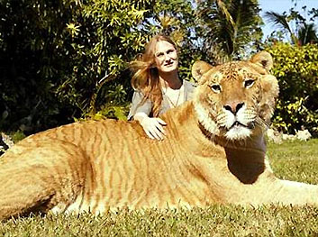
La ligre

Slide 2
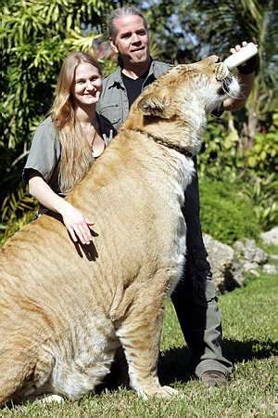
Derivazione del nome | Leone + Tigre
Madre
Padre
Presente in natura | No
Vitalità | 15-20 anni
Fecondità | femmina di ligre con leone e femmina di ligre con tigre
Seconda generazione | Leo-ligre e Ti-tigone

Slide 3
La ligre, litigre o leontigre (ma è possibile usare il nome anche in forma maschile, il ligre), è un incrocio tra un leone maschio e una tigre femmina.
La ligre cresce di più di leoni e tigri, alcuni esemplari maschi possono raggiungere i 3.65 metri di lunghezza e i 450 chilogrammi di peso mentre le femmine raggiungono i 3.30 metri di lunghezza e i 320 chilogrammi di peso (per fare un confronto, i tipi di tigre più grandi, le tigri siberiane e le tigri del Bengala, non superano i 3.2 - 3.3 metri di lunghezza, e i 280-300 chilogrammi di peso). Si ritiene che questo accada poiché in questo caso la tigre femmina non trasmette nessun gene inibitore della crescita come avviene nelle leonesse e non avendo questo gene, le ligri hanno un ritmo di crescita molto più elevato, sino al raggiungimento della taglia massima a circa 6 anni (come in leoni e tigri). Questo rende la Ligre il più grosso felino al mondo per dimensioni.
Questi incroci sono documentati solo in cattività. Infatti leoni e tigri normalmente non condividono il loro territorio e perciò non hanno molte possibilità di accoppiarsi fra di loro. Attualmente si hanno casi di coesistenza fra tigri e leoni solo nella Foresta di Gir, in India. Anticamente coesistevano in Persia e Cina. Le abitudini delle due specie sono molto differenti e rendono quindi improbabile un eventuale incrocio naturale.

Slide 4
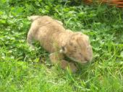
Riproduzione
Il ligre non è un animale ufficialmente riconosciuto come "specie" e difficilmente potrà esserlo, data la azoospermia riscontrata negli esemplari maschi conosciuti. Tuttavia le femmine sono fertili e si possono accoppiare con tigri, dando vita al ti-ligre, o con leoni, dando vita al leo-ligre, entrambi di dimensioni comparabili. Il ciclo vitale di questo animale ha una durata compresa tra i 15 ed i 26 anni

Slide 5
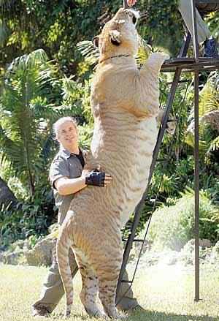
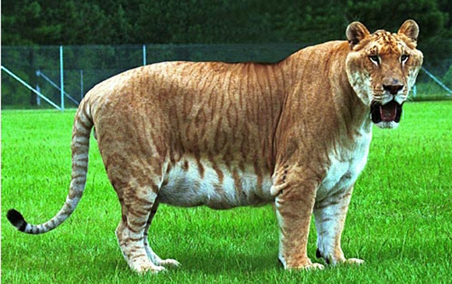
Esemplare Maschio | Esemplare Femmina | Cucciolo Ibrido
Leone | Tigre | Ligre
Tigre | Leone | Tigone
Leone | Ligre | Leo-ligre
Leone | Tigone | Leo-tigone
Tigre | Ligre | Ti-ligre
Tigre | Tigone | Ti-tigone

Slide 6
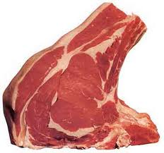
Alimentazione
Essendo di taglia decisamente maggiore sia dei leoni che delle tigri, il ligre ha bisogno di un quantitativo alimentare all'incirca doppio di quello dei genitori. Se un leone maschio arriva a consumare 5/6 chilogrammi di carne cruda ogni giorno e una tigre femmina 3/4 chili, il ligre arriva a consumarne 11-14 kg.

Slide 7
Gabriele Ceccarelli

